Slide 1

UNIVERSIDAD INTERNACIONAL
DE LAS AMÉRICAS
ESCUELA DE INGENIERÍA INFORMÁTICA
INGENIERÍA DE SOFTWARE
PROTOTIPO FUNCIONAL PARA ELCONTROL DE EXPEDIENTES Y PAGOS DE SOLUMED EN SEDE BARRIO LA CALIFORNIA
AUTOR: KATHERINNE GODÍNEZ DÍAZ
TUTOR: OLMAN NUÑEZ PERALTA
SAN JOSÉ, ABRIL, 2019

Slide 2



Planteamiento del Problema
Disminución
de pacientes
Falta un control
adecuado de pagos
Perdida de
convenios

Slide 3
Objetivos
General
Desarrollar un prototipo funcional para el control de pagos y manejo de expedientes de la empresa SOLUMED sede La California, utilizando un sistema web desarrollado con el lenguaje de programación C#.
Determinar requerimientos del prototipo.
Diseñar los modelos estructurales y arquitectura de sistema.
Específicos
Programar el prototipo funcional.
Realizar el plan de pruebas.

Slide 4
Alcance Funcional
Seguridad
Módulo Convenios
Reportes
Módulo
Expediente
Clínico
Módulo Facturación
Módulo Planillas
Consultas
Módulo
Asignación Citas
Módulo Inventario

Slide 5

Alcance Técnológico
Tipo web
Microsoft Visual Studio Community 2017 v.4.7
Microsoft SQL Server 2016 Express v.17.2
Lenguaje C# y ASP.NET
HTML, CSS y Javascript

Slide 6

Enfoque de la investigación
Método de investigación mixto, combina método cuantitativo y cualitativo.
Encuestas al personal.
Entrevistas al personal.
Tipo de investigación
Investigación descriptiva, estudio de las variables involucradas.
Procesos de los usuarios.
Detalle de los módulos.

Slide 7
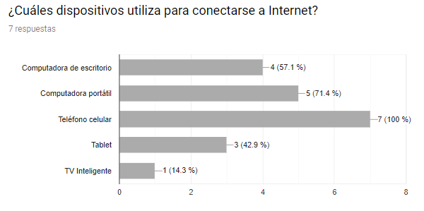
Encuestas
Con estos datos se logra conocer que los trabajadores de la empresa están acostumbrados al uso de tecnología electrónica, por lo que no debería ser complejo el uso del prototipo funcional propuesto.

Slide 8
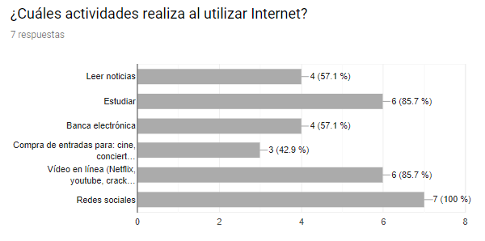
Encuestas
De estos resultados, se obtiene que la mayoría están adaptados al uso de aplicaciones web y tener sus perfiles con usuario y contraseña. Esto es necesario porque el prototipo funcional está en un ambiente web.

Slide 9
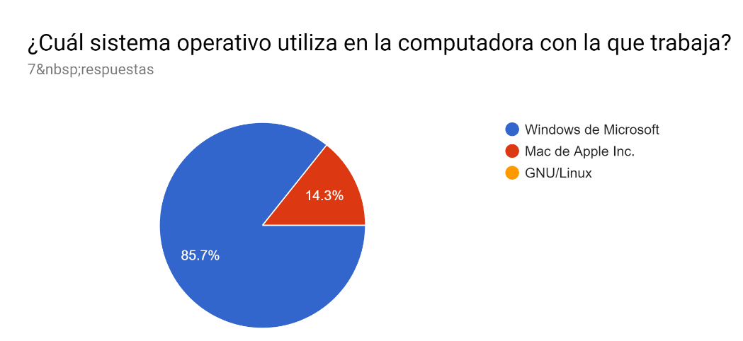
Encuestas
Por esta razón, el prototipo funcional debe ser en un ambiente web para que todos los funcionarios tengan un mejor acceso y no se tenga que realizar cambio de equipos e incurrir en ese tipo de gasto.

Slide 10

Propuesta

Slide 11
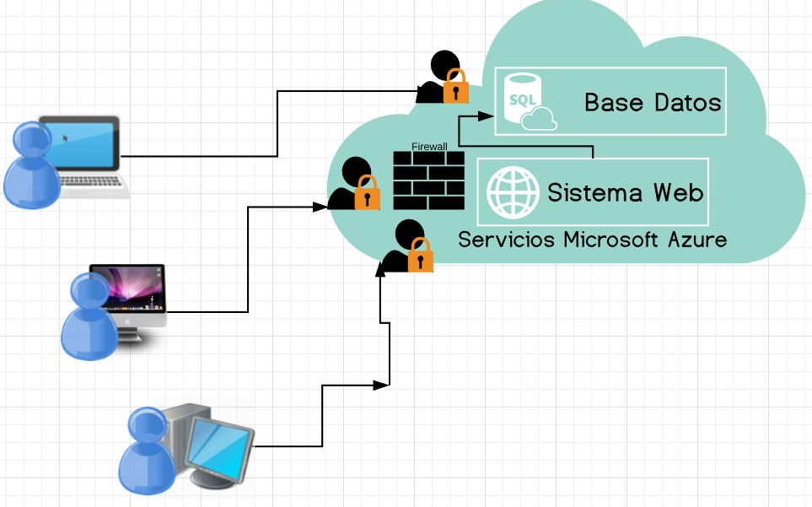
Arquitectura del Sistema

Slide 12
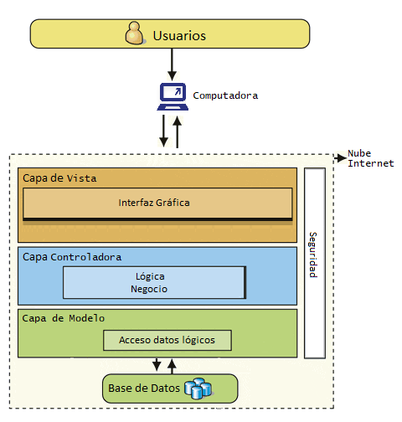
Arquitectura de Software

Slide 13
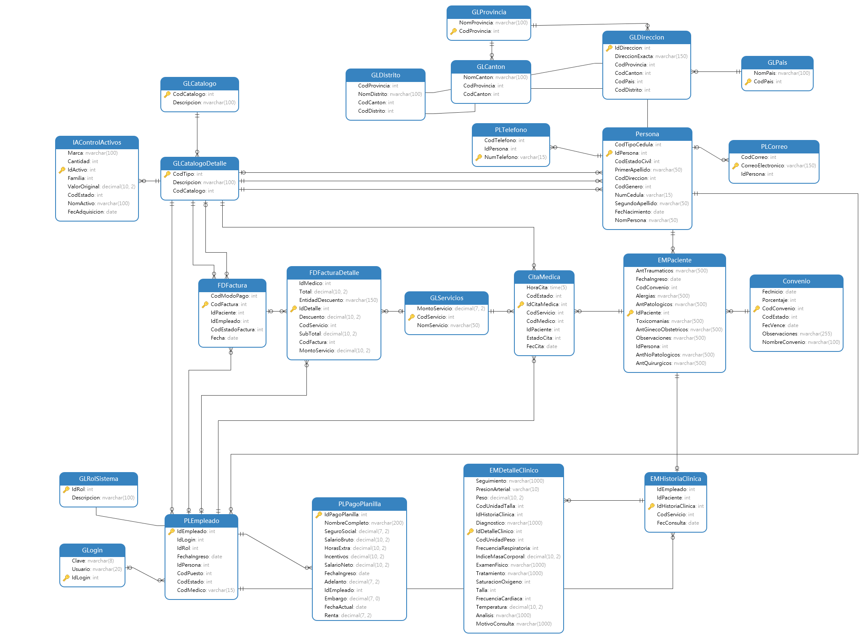
Diagrama de base de datos

Slide 14
Diagrama de base de datos

Slide 15
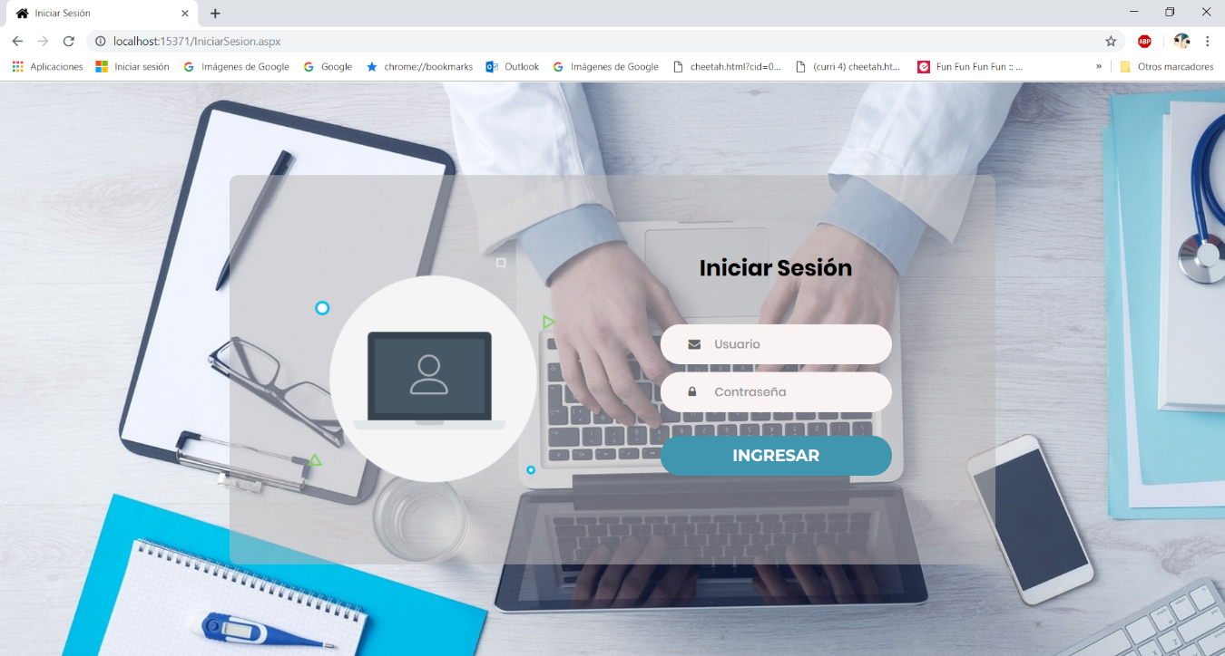
MOSTRAR PROTOTIPO
Place your screenshot here

Slide 16

Conclusiones y Recomendaciones

Slide 17
Conclusiones
El primer objetivo indica la necesidad de conocer la situación actual de la empresa a la que se le realizará el prototipo.
Inicia el segundo objetivo que es la etapa de diseño, la cual define un punto fundamental que son los diagramas necesarios para un funcionamiento correcto del prototipo.
Se procede a dar cuerpo al prototipo al desarrollar la base de datos, los módulos su procesos y validaciones. Todo basado en los diagramas y casos de uso previamente realizados.
Verificación de las funcionalidades del prototipo de manera que se compruebe su adecuado desempeño y que cumpla el requerimiento establecido.

Slide 18
Recomendaciones
Implementación del proyecto
Módulo de facturación electrónica
Desarrollar un módulo de contabilidad
Creación de manuales
Bitácora del sistema

Slide 19
Gracias por su atención!

